Slide 1
Государственное бюджетное учреждение дополнительного образования
Дом творчества «Измайловский» Адмиралтейского района Санкт-Петербурга
Дополнительная общеобразовательная общеразвивающая программа
«Юные шахматисты»
Тема занятия:
«История возникновения шахмат. Шахматная доска. Фигуры.»

Slide 2
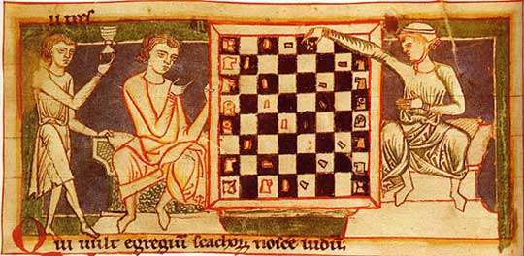

Slide 3
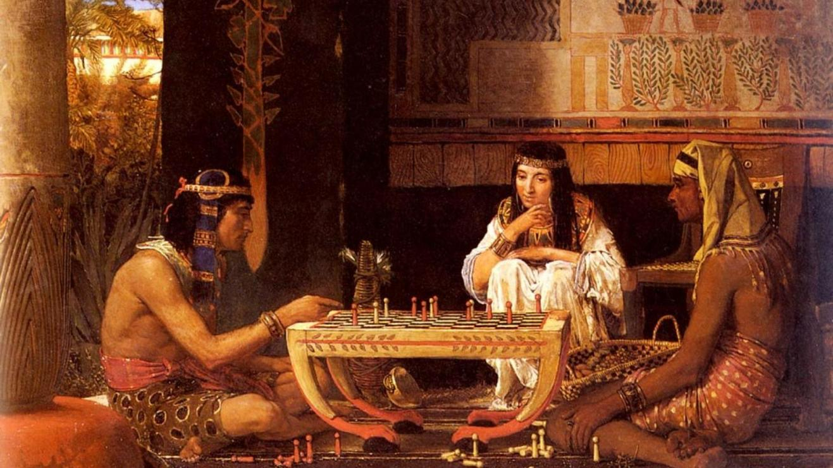

Slide 4
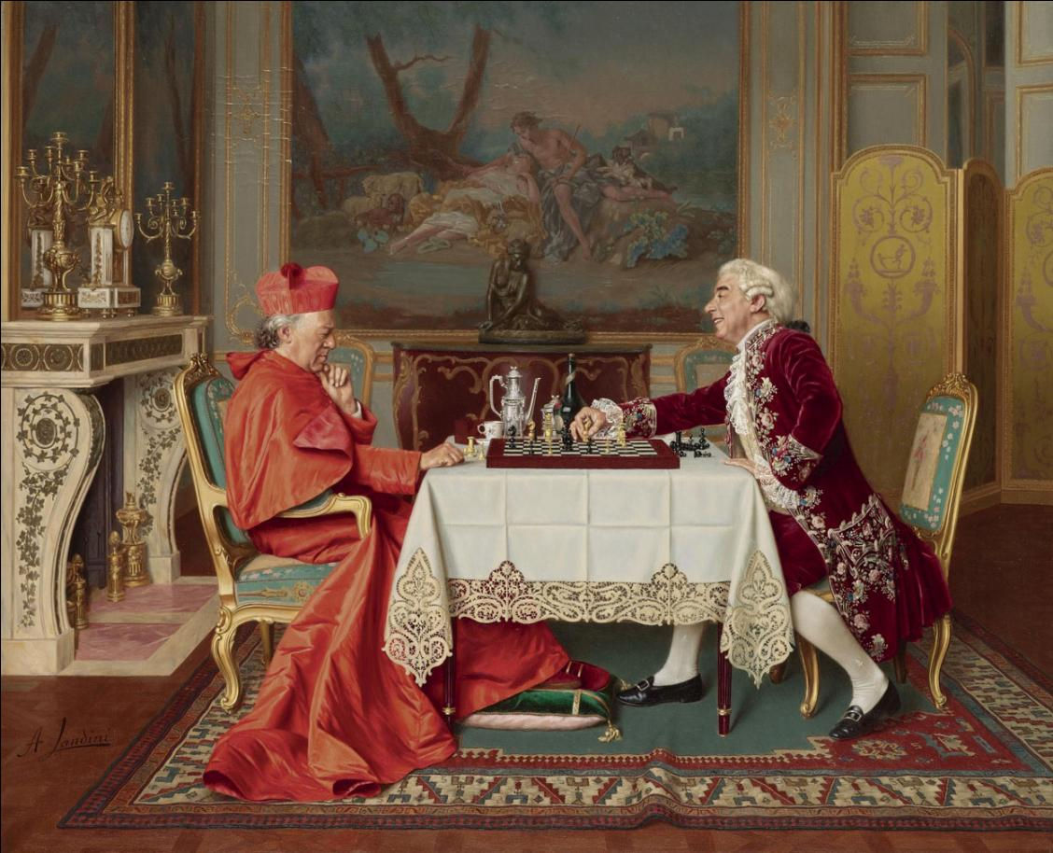

Slide 5
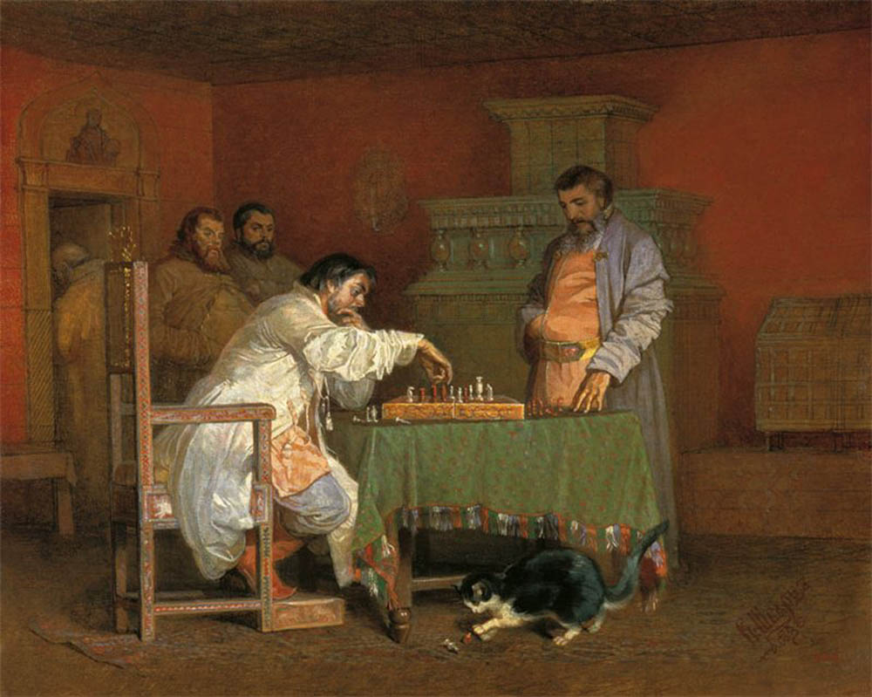

Slide 6
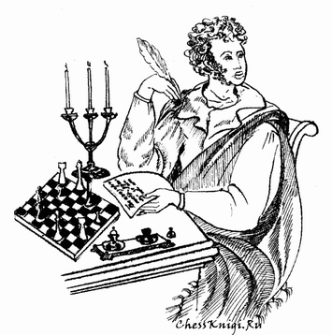
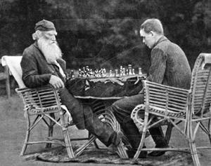

Slide 7
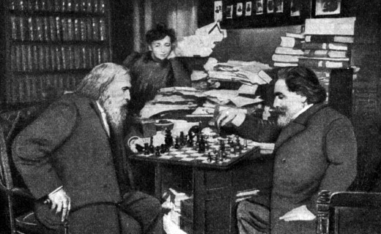
Ученый Дмитрий Менделеев и художник Архип Куинджи
за игрой в шахматы

Slide 8
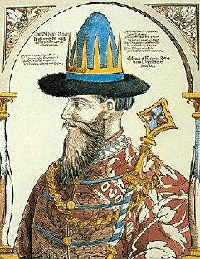
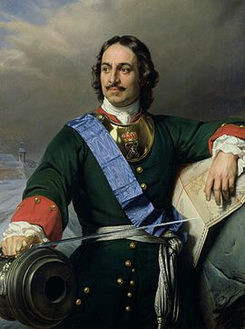
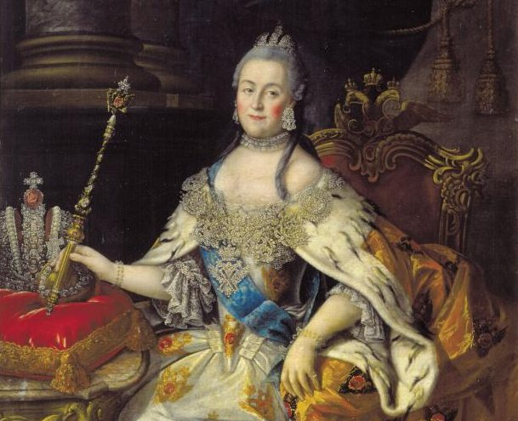
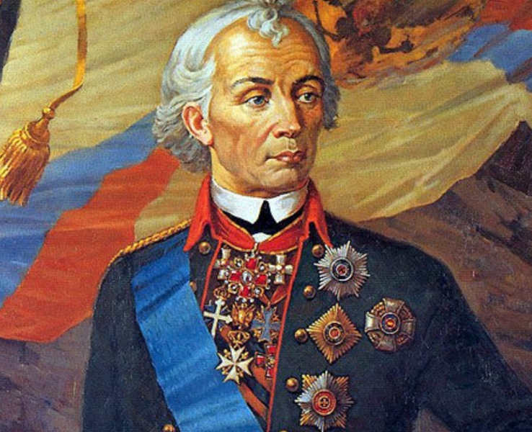
Иван Грозный
Петр I
Екатерина II
Александр Суворов

Slide 9
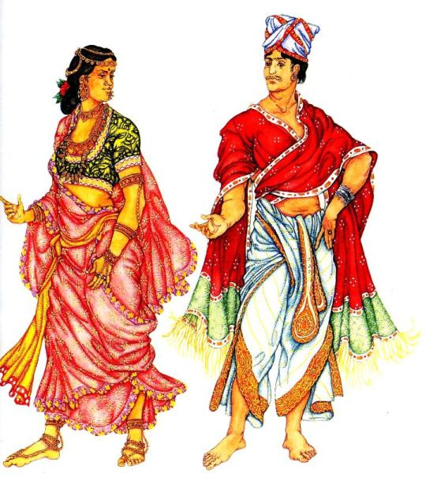
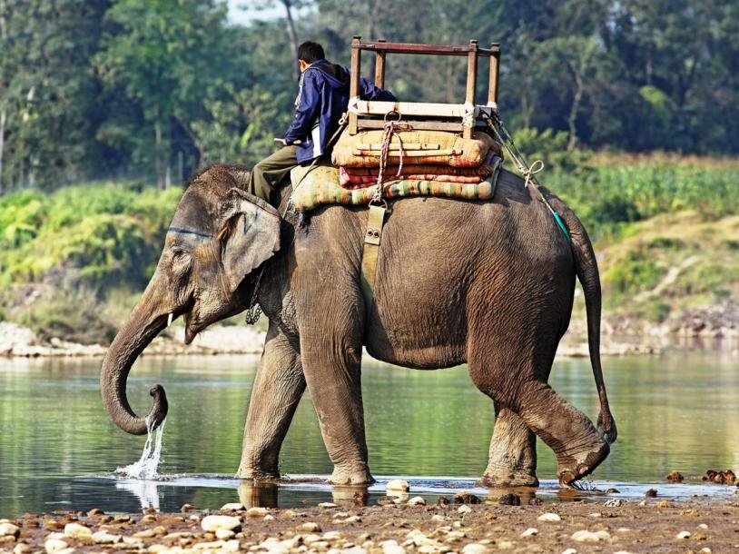
Индия – родина шахмат

Slide 10
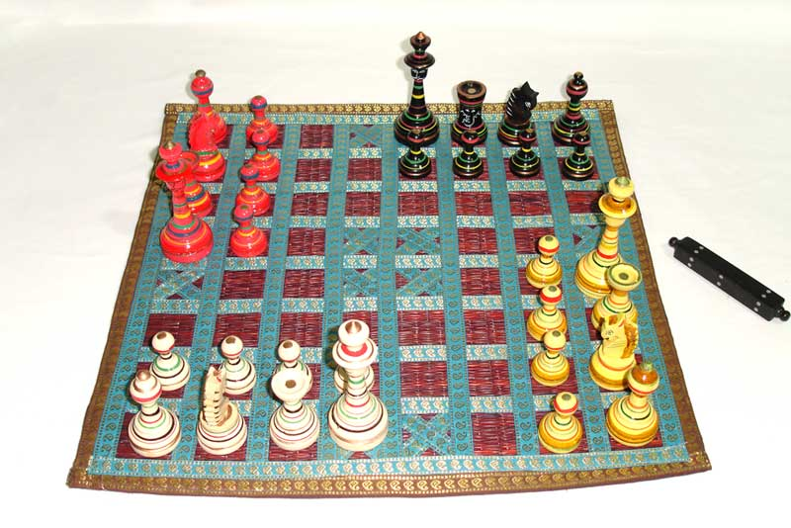
Чатуранга

Slide 11
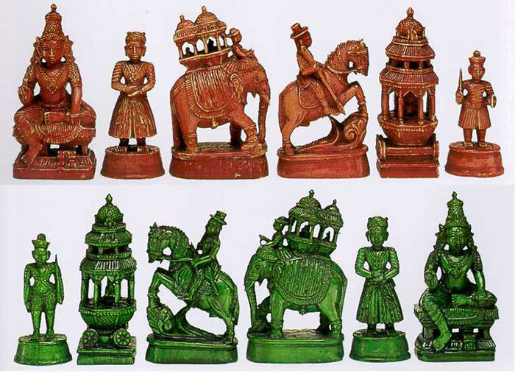
Фигуры в чатуранге

Slide 12
Чатуранга

Slide 13
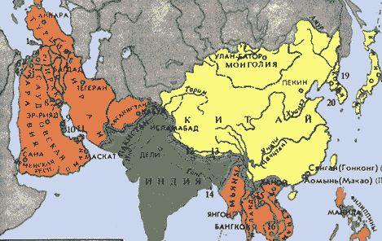
Распространение шахмат в мире

Slide 14
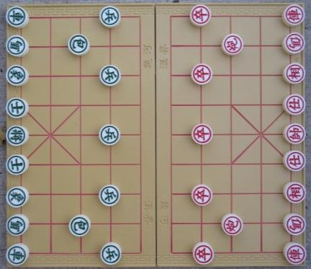
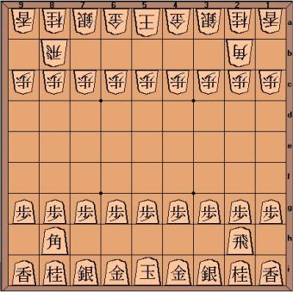
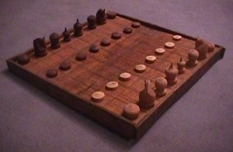
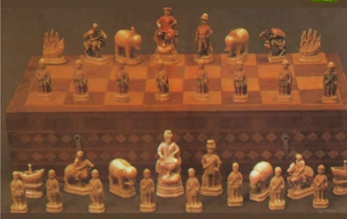
Разновидности шахматной игры
Китайские шахматы
Японские шахматы
Таиландские шахматы
Персидские шахматы

Slide 15
Персидские шахматы

Slide 16
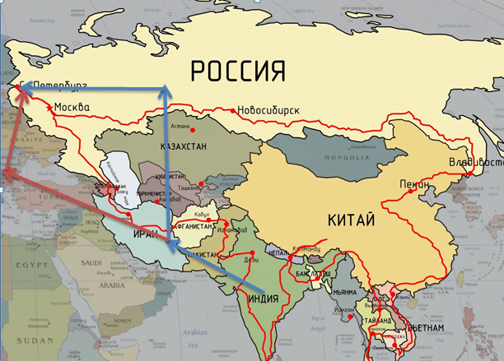
Путь шахмат из Индии в Россию

Slide 17
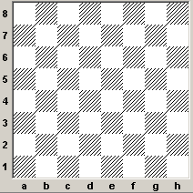
Шахматная доска

Slide 18
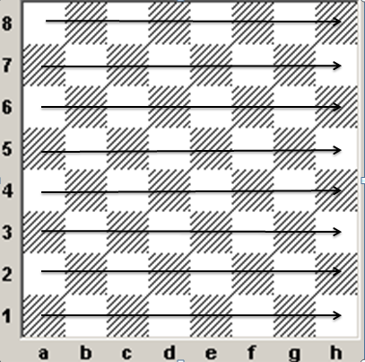
Горизонтали

Slide 19
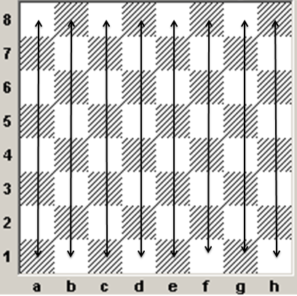
Вертикали

Slide 20
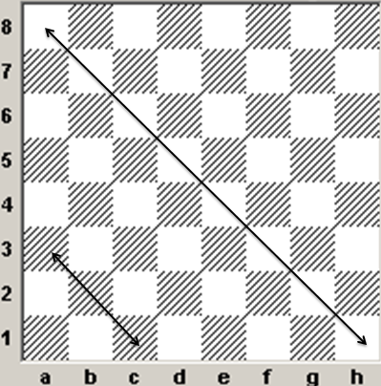
Диагонали

Slide 21
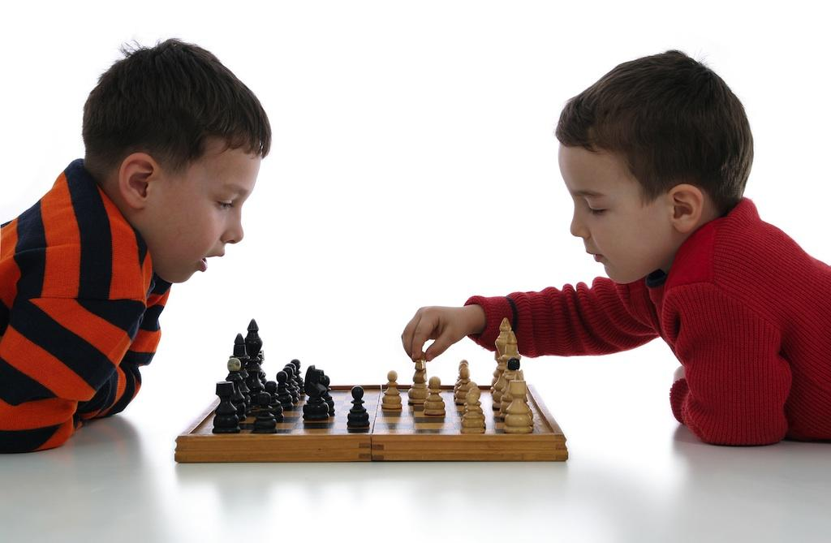
Игра в шахматы

Slide 22
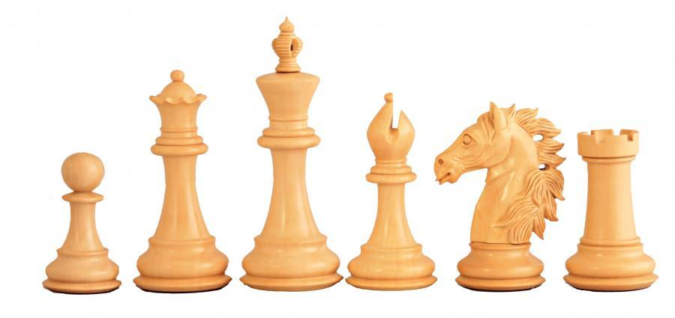
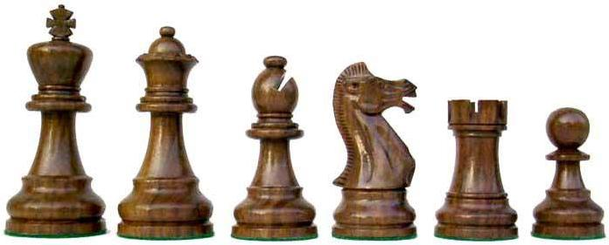
Современные фигуры

Slide 23
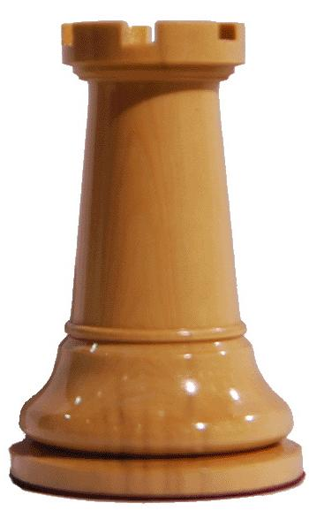
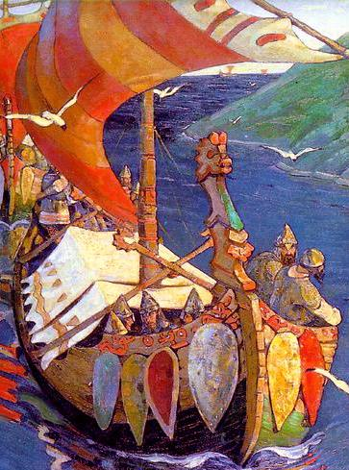
ЛАДЬЯ

Slide 24
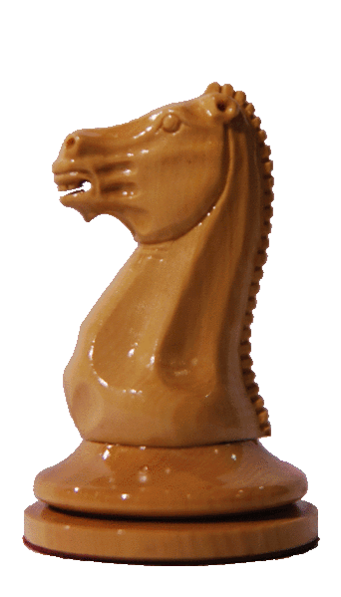
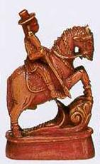
КОНЬ

Slide 25
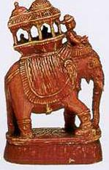
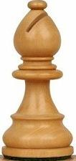
СЛОН

Slide 26
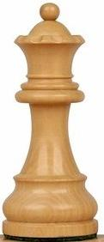
ФЕРЗЬ

Slide 27
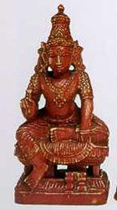
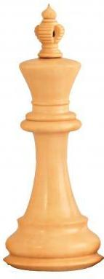
КОРОЛЬ

Slide 28
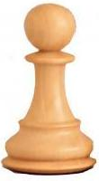
ПЕШКА

Slide 29
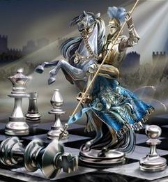
Шахматы
Шах - государь
Мат - умер
Смерть государя

Slide 31
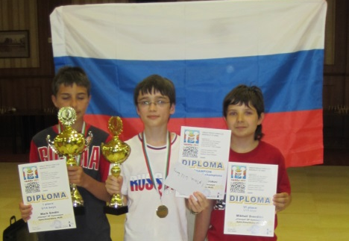
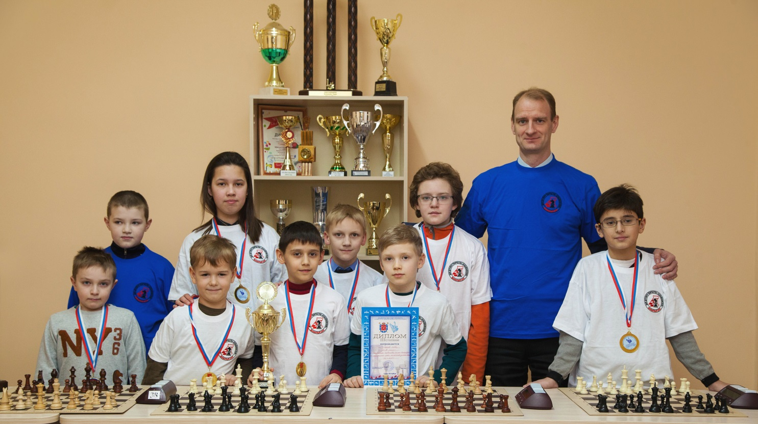

Slide 32
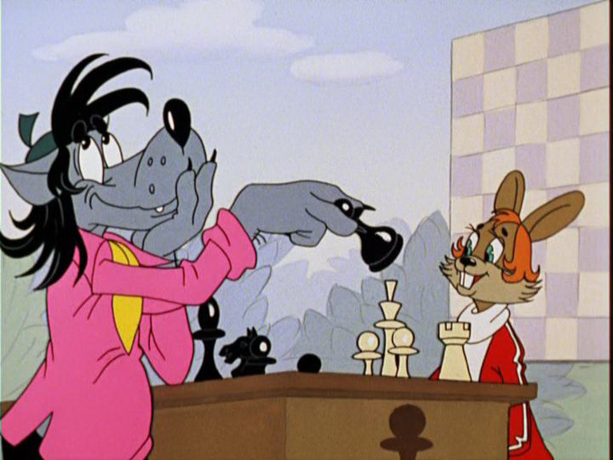
«Ну, погоди!»

Slide 33
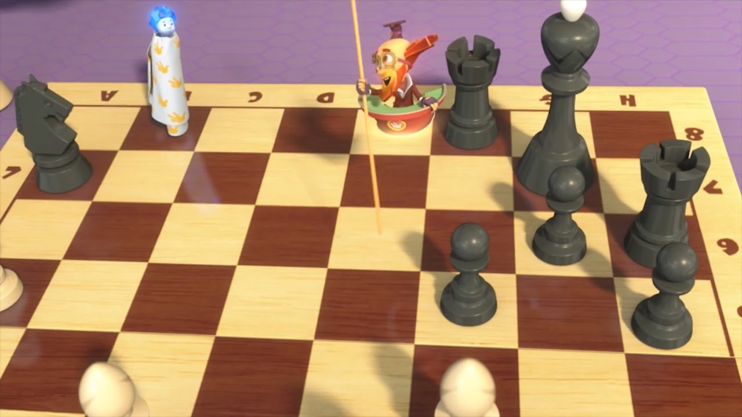
«Фиксики»

Slide 34
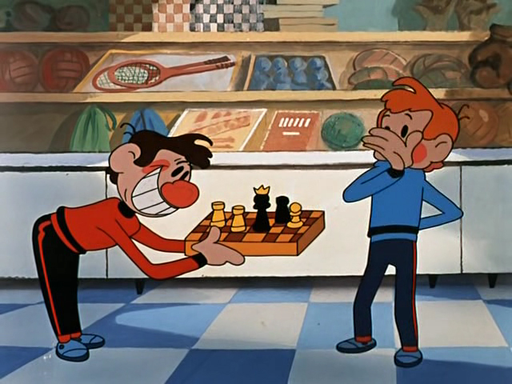
«Шайбу! Шайбу!!»

Slide 35
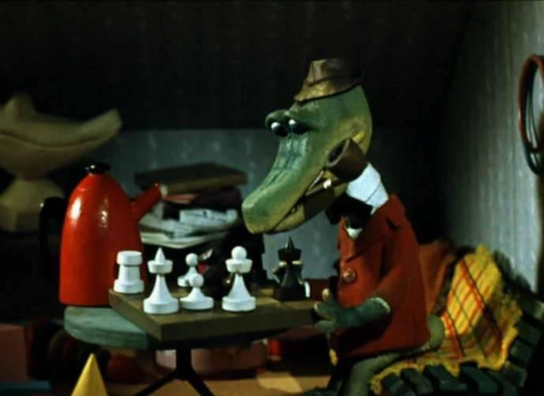
«Крокодил Гена и Чебурашка»

Slide 36
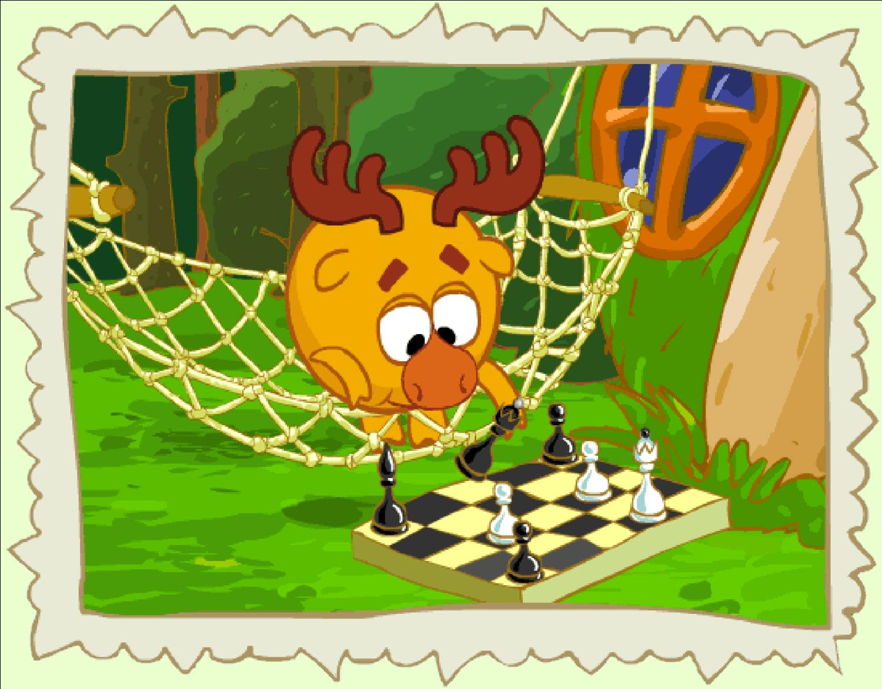
«Смешарики»

Slide 37
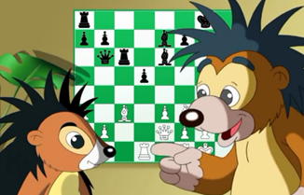
«Мудрые сказки тетушки Совы»

Slide 38
МИР ШАХМАТ

